Slide 1
第十一章
层2交换技术

Slide 2
概述
交换机的基础
Catalyst 1900/2820系交换机配置
Catalyst 2900XL/3500XL系交换机配置

Slide 3
交换机与HUB的比较
交换机解决HUB的碰撞问题
交换机解决了HUB与和它相连的主机不能全双工通信的问题
交换机可以为任意两个数据的端口建立一条独立的数据通道进行交换数据,大大提高数据交换的效率

Slide 4



交换机端口工作模式
半双工模式
  启用CSMA/CD
  单向数据传送
  冲突可能性高
  用集线器连接
交换机
集线器

Slide 5

全双工模式
  只能用于点对点
  连接到特定的端口
  两端均须支持全双工
  无冲突
  冲突检测电路关闭

Slide 6


交换机的三个功能
  地址学习
  帧的转发/过滤
  环路防止
Notes:
Slide 1 of 1
Purpose:
Emphasize: The next few slides discuss the basic function of a bridge/switch.
1. How it learns the location of the hosts by reading the source mac address of incoming frames.
2. How it makes forwarding/filtering decisions.
Three conditions when a switch will flood a frame out on all ports except to the port where the frame came in on:
Unknown unicast address
Broadcast frame
Multicast frame
3. How STP is used to avoid loops in a switched/bridged network.

Slide 7

交换机如何学习主机的位置
MAC地址表
A
B
0260.8c01.1111
E0
E1
0260.8c01.3333
C
E2
E3
D
0260.8c01.2222
0260.8c01.4444
Notes:
Slide 1 of 1
Purpose:
Emphasize: The 1900en max mac address table size is 1024. Once the table is full, it will flood all new addresses until existing entries age out.
The command to change the mac address table aging time is:
wg_sw_a(config)#mac-address-table aging-time ?
<10-1000000> Aging time value
The default is 300sec.
The MAC address table is also referred to as the CAM table (Content Address Memory) on some switches.

Slide 8
交换机如何学习主机的位置
MAC地址表
E0: 0260.8c01.1111
A
B
0260.8c01.1111
E0
E1
0260.8c01.3333
C
E2
E3
D
0260.8c01.2222
0260.8c01.4444
主机A发送数据帧给主机C
交换机通过学习数据帧的源MAC地址，记录下主机A的MAC地址 对应端口E0
该数据帧转发到除端口E0以外的其它所有端口 (不清楚目标主机的单点传送用泛洪方式)
Notes:
Slide 1 of 1
Purpose:
Emphasize:

Slide 9
交换机如何学习主机的位置
MAC地址表
E0: 0260.8c01.1111
E3: 0260.8c01.4444
A
B
0260.8c01.1111
E0
E1
0260.8c01.3333
C
E2
E3
D
0260.8c01.2222
0260.8c01.4444
主机D发送数据帧给主机C
交换机通过学习数据帧的源MAC地址，记录下主机D的MAC地址对应端口E3
该数据帧转发到除端口E3以外的其它所有端口 (不清楚目标主机的单点传送用泛洪方式)
Notes:
Slide 1 of 1
Purpose:
Emphasize: Once C replies, the switch will also cache station C’s MAC address to port E2 as shown in the next slide.

Slide 10
交换机如何过滤帧
MAC地址表
E0: 0260.8c01.1111
E2: 0260.8c01.2222
A
E1: 0260.8c01.3333
B
E3: 0260.8c01.4444
0260.8c01.1111
0260.8c01.3333
E0
X
E1
X
C
D
E2
E3
0260.8c01.2222
0260.8c01.4444
交换机A发送数据帧给主机C
在地址表中有目标主机，数据帧不会泛洪而直接转发
Notes:
Slide 1 of 1
Purpose:
Emphasize:

Slide 11
广播帧和多点传送帧
MAC地址表
E0: 0260.8c01.1111
A
E2: 0260.8c01.2222
B
E1: 0260.8c01.3333
0260.8c01.1111
E3: 0260.8c01.4444
0260.8c01.3333
E0
E1
C
E2
E3
D
0260.8c01.2222
0260.8c01.4444
主机D发送广播帧或多点帧
广播帧或多点帧泛洪到除源端口外的所有端口
Notes:
FFFF.FFFF.FFFF

Slide 12
帧交换
直通转发Cut-through
  交换机检测到目标地址后即转发帧
Frame
交换机一确定帧的目的MAC地址和正确的端口号，就立即将帧转发出去。通常情况下，大约在收到帧头14个字节左右就开始转发。这使得直通法比存储转发法具有更小且相对固定的延迟时间，但它连小于64字节的帧以及一些坏帧也一块儿转发，可能浪费带宽。
Notes:
Slide 1 of 3
Purpose:
Emphasize:

Slide 13
帧交换
直通转发
  交换机检测到目标地址后即转发帧
存贮转发Store and forward
  完整地收到帧并检查无错后才转发
Frame
Frame
Frame
Frame
交换机将帧向目的端口转发之前要先收到完整的帧并进行CRC校验、确定目的地址。交换机将整个帧存储在内存缓冲区中，直到它获得有效资源才将其发往目的地。好处是能够抛弃小于64字节的帧以及其他任何受损的帧，这样可以节约带宽。缺点是延迟较大且不固定，因为它在转发之前要收到并处理完整的帧。
Notes:
Slide 2 of 3
Purpose:
Emphasize: In the cut-through mode, the switch checks the destination address (DA) as soon as the header is received and immediately begins forwarding the frame. There is a significant decrease in latency from input port to output port. The delay in cut-through switching remains constant regardless of frame size, because this switching mode starts to forward the frame as soon as the switch reads the destination addresses. In some switches just the destination addresses are read. Some other switches continue to read the CRC and keep a count of errors. If the error rate is too high, the switch can be set to use store-and-forward, either manually or automatically. Other Catalyst switches support combined cut-through and store-and-forward modes.

Slide 14
帧交换
直通转发Cut-through
  交换机检测到目标地址后即转发帧
存贮转发Store and forward
  完整地收到帧并检查无错后才转发
Frame
Frame
Frame
Frame
片断转发 Fragment free
(直通转发的修订版)—Cat1900 的缺省模式
(modified cut-through)
  交换机检测到帧的前64字节后即转发
Frame
Notes:
Slide 3 of 3
Purpose:
Emphasize:
Note:
64 bytes is the minimum ethernet frame size.
The command to switch the mode on the 1900 is:
wg_sw_a(config)#switching-mode ?
fragment-free Fragment Free mode
store-and-forward Store-and-Forward mode

Slide 15

冗余网络拓扑
服务器/主机 X
路由器 Y
网段 1
网段 2
  冗余拓扑消除了由于单点故障所引致的网络不通问题
  冗余拓扑却带来了广播风暴、重复帧和MAC地址表不稳定的问题
Notes:
Slide 1 of 1
Purpose:
Emphasize: Layer 2 has no mechanism (like a TTL) to stop loops.

Slide 16
广播风暴
服务器/主机 X
路由器 Y
网段 1
广播
交换机 A
交换机 B
网段 2
主机 X 发送一广播信息
Notes:
Slide 1 of 3
Purpose:
Emphasize: Broadcast frames are flooded.

Slide 17
广播风暴
服务器/主机 X
路由器 Y
网段 1
广播
交换机 A
交换机 B
网段 2
主机 X 发送一广播信息
Notes:
Slide 2 of 3
Purpose:
Emphasize:

Slide 18
广播风暴
服务器/主机 X
路由器 Y
网段 1
交换机 A
广播
交换机 B
网段 2
  交换机不停地发出广播信息
Notes:
Slide 3 of 3
Purpose:
Emphasize: Layer 2 has no TTL mechanism to stop looping frames.

Slide 19
回路的解决办法: 生成树协议
Spanning-Tree Protocol
x
阻塞
  将某些端口置于阻塞状态就能防止冗余结构的网络拓扑中产生回路
Notes:
Slide 1 of 1
Purpose:
Emphasize: A looped topology is often desired to provide redundancy, but looped traffic is undesirable. The Spanning Tree protocol was originally designed for bridges. Today, it is also applied to LAN switches and routers operating as a bridge. STP ensures all bridged segments are reachable but any points where loops occur will be blocked.

Slide 20


1-4.交换机的生成树协议(STP)
STP的作用
  解决环路所产生的广播风暴和MAC地址表不稳定的危害
Broadcas

Slide 21
STP执行过程
  选择根桥,每个网络只能有一个根桥
  选择根端口,每个非根桥只能有一个根端口
  选择指派端口,每段只能有一个指派端口
100baseT
根桥
指派端口(F)
根端口(F)
非根桥
SW X
SW Y
x
指派端口(F)
非指派端口(B)
10baseT
Notes:
Slide 1 of 1
Purpose:
Emphasize: The three general rules when dealing with STP:
1. One root bridge per network. The root is the bridge with the lowest Bridge ID. All the ports on the root bridge are designated ports (forwarding).
2. For every non root bridge, there is a root port (forwarding). The root port is the port with the lowest accumulated path cost to the root bridge.
3. For every segment, there is only one designated port. The designated port forwards traffic for the segment. The designated port has the lowest accumulated path cost to the root bridge.

Slide 22
交换机各端口的状态转换
  阻塞——侦听（20秒的延迟）
  侦听——学习（15秒的延迟）
  学习——转发（15秒的延迟）

Slide 23
快速生成树协议（RSTP)
  使用IEEE 802.1D标准
  非根桥不断发送BPDU,每2秒钟一次
  当拓扑发生变化中一旦端口被选举为新的根端口，该端口就立即进入转发状态，可以快速收敛。

Slide 24
交换机的内存缓冲技术
基于端口的内存缓冲
  每个端口分配指定大小的内存，当目标端口缓存满时 ，则等待转发
共享内存缓冲
  所有端口共享一个公共的内存缓冲区，每个端口根据 需求量而定

Slide 25
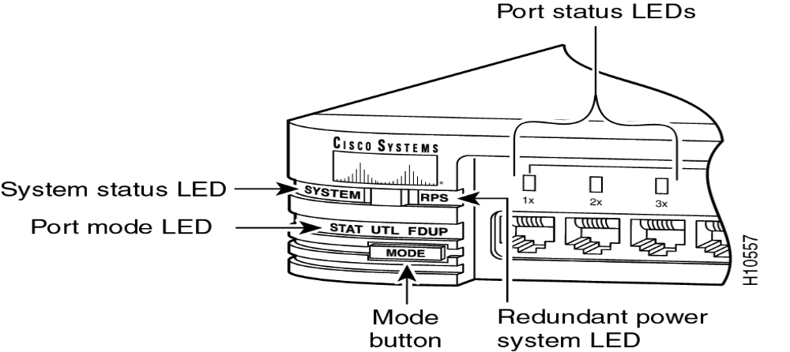
交换机的启动
认识交换机的指示灯和端口

Slide 26
  SYSTEM（系统指示灯）
    绿色：系统正常工作；琥珀色：系统有故障
  RPS（冗余电源指示灯）
    绿色：RPS正常工作； 琥珀色：安装了RPS，但没有正常工作
  STAT（端口状态）
    显示端口的工作状态
  UTL（带宽利用）
    显示端口的工作状态
  FDUP（全双工状态）
    显示端口的双工模式

Slide 27
交换机启动时LED的变化情况
  自检时system LED为绿色则自检成功，琥珀色则自检失败
  自检时所端口LED全为绿色
  启动成功后检测端口上是否有连接主机，如果有则为绿色，否则就熄灭

Slide 28
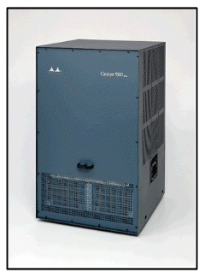
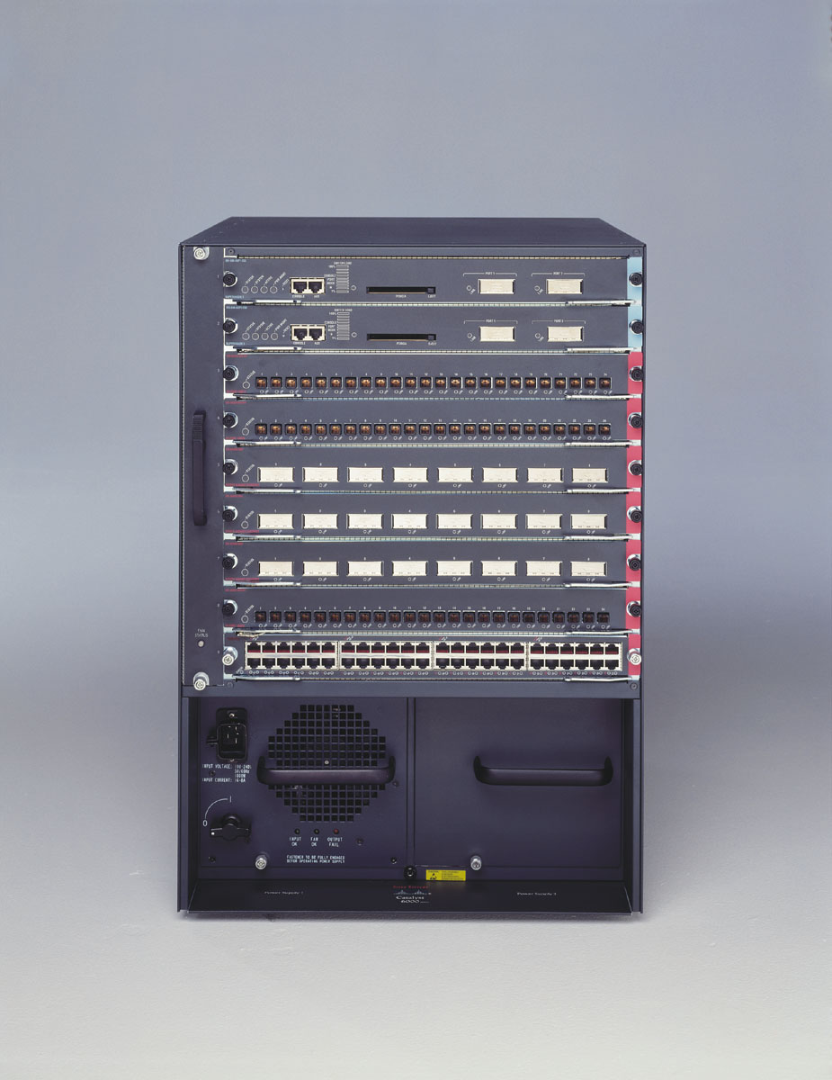
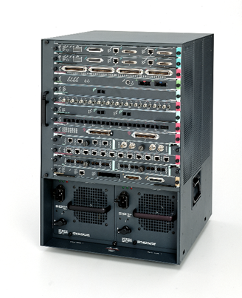
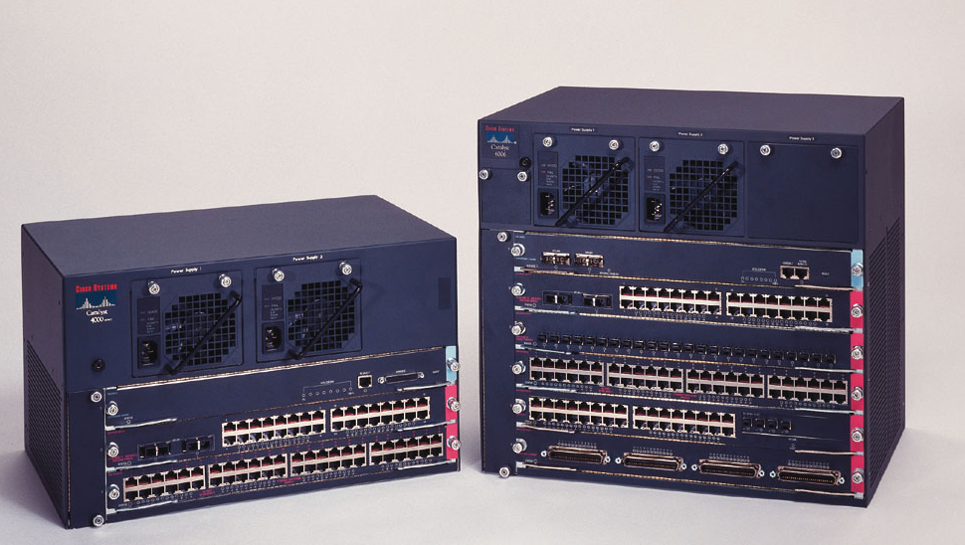
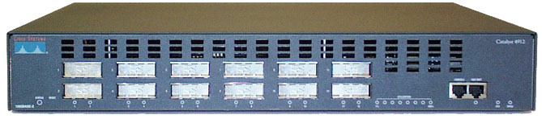
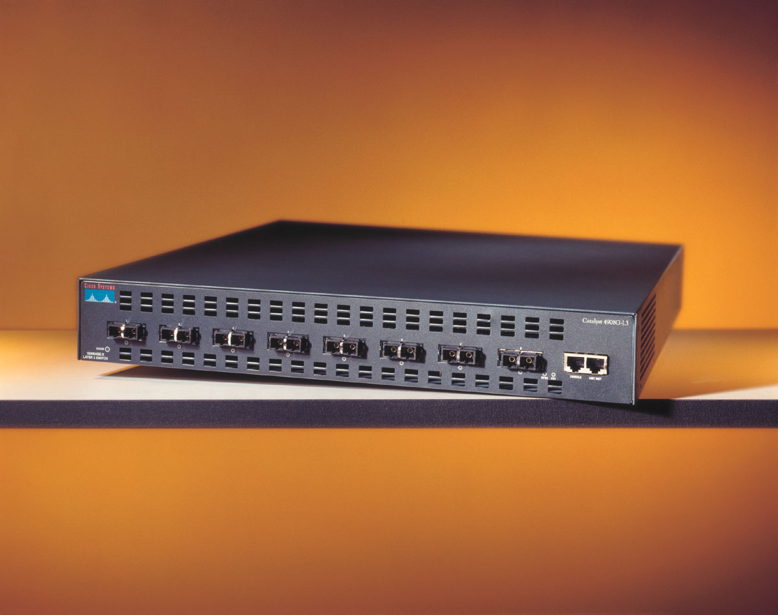
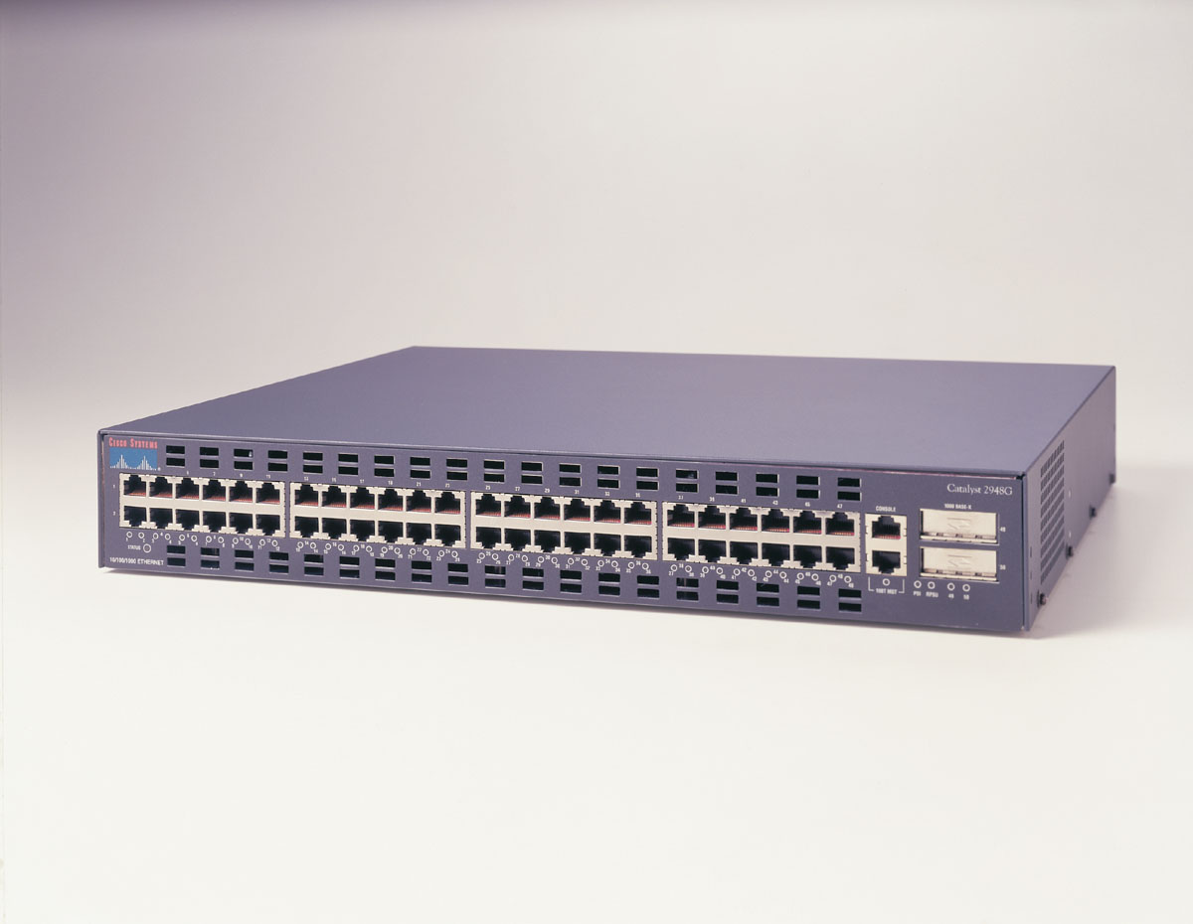
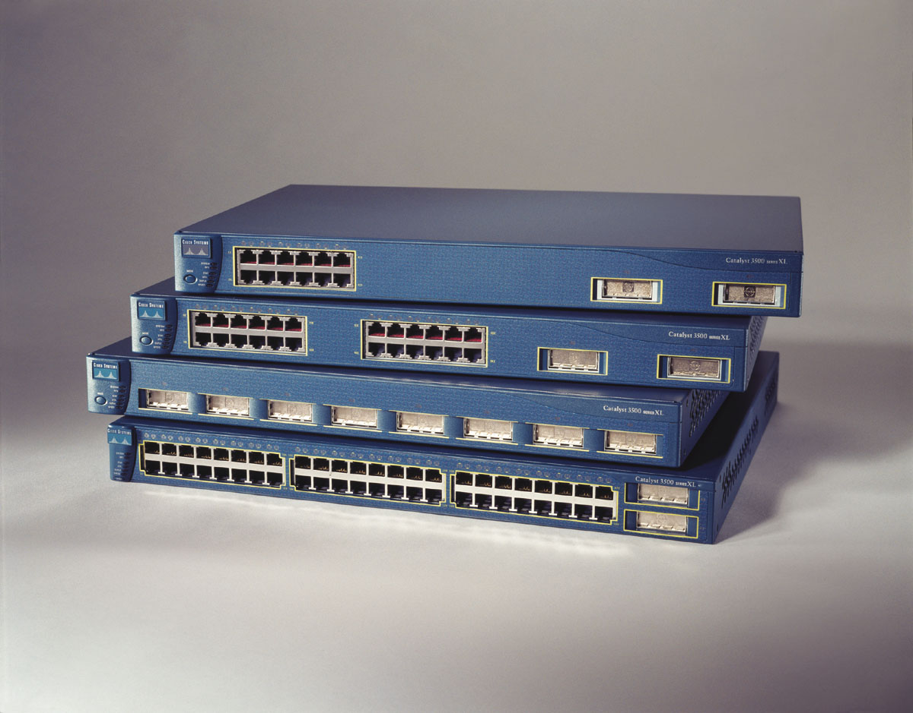
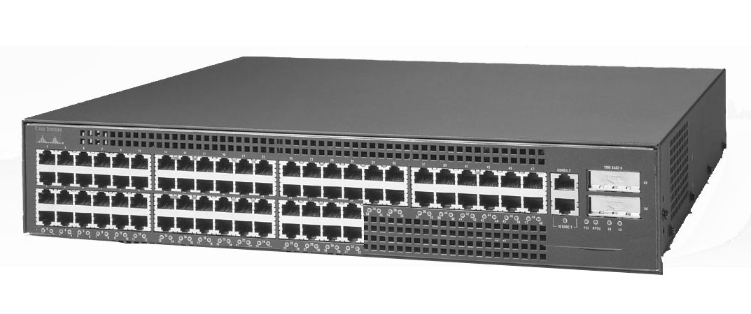

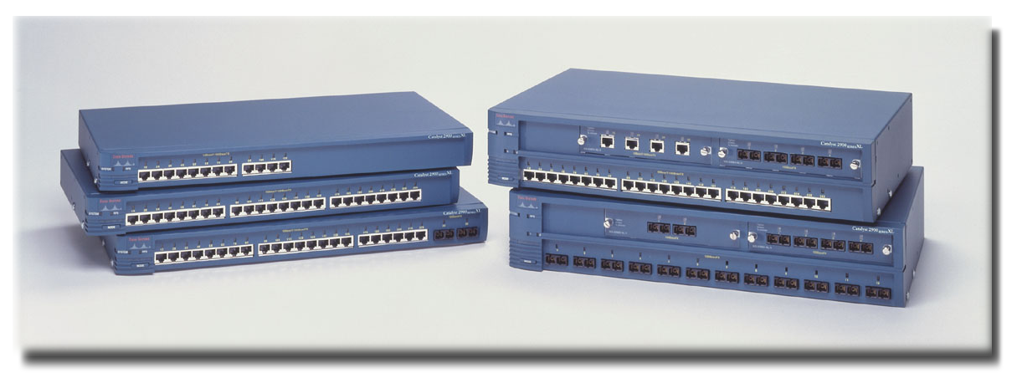

Cisco Catalyst Switch
中小企业骨干
大型企业配线间
园区网/城域网
骨干
中小企业工作组
Catalyst
4000Series
Catalyst 8500
Function
Catalyst 4912
Catalyst 6x00
Catalyst 5500
价格
Catalyst 2948G(-L3)
Catalyst 4908G-L3
Catalyst 3500
Series XL
Catalyst 2980G
新
Catalyst 3550-12T
Catalyst
2900&2950
Series XL
新
Catalyst
1900/2820
可扩展性
Notes:
3500XL系列在原有3512XL，3524XL，3508GXL(8个千兆口)的基础上，新近推出了具有更高端口密度和更高的性能价格比的3548XL，在一个标准机架单元高度的机箱内有48个10/100自适应以太网接口和两个千兆上联端口。
已经推出的4000系列中的2948G-L3和即将推出的4908G-L3和4003，4006模块化交换机上使用的第三层交换服务引擎，使大型企业配线间和中小企业的骨干实现第三层交换功能变得更强容易。

Slide 29
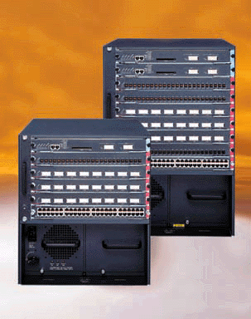
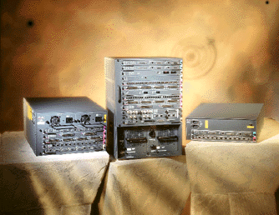
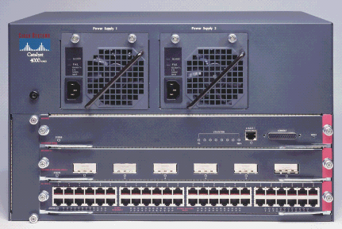
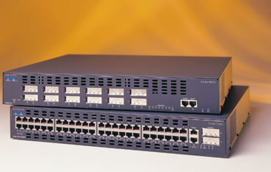
Catalyst Switch Position
Content-Based Switching and Routing
基于内容的交换与路由
Voice 语音
增值业务
Layer 3
Catalyst 5000
Catalyst 6000
Any-to-Any
Catalyst 4000
Catalyst1900/2820
2900/2950/3500
Catalyst 2948/3550
Layer 2
中低端市场
企业配线间
骨干
Notes:
4K evolving to L3
All evolving to Voice
6K evolving to higher level content based switching

Slide 30

Catalyst 1900
12 个或 24 个交换 10BaseT 端口 + 1 个交换AUI端口
1024 个MAC 地址
所有型号均有2 个百兆固定端口
2个 100BaseTX 端口 或 2个100BaseFX 端口;
  或 1 个 100BaseTX 端口和1 个100BaseFX 端口;
SPAN 端口
冗余电源
集成化管理
CDP(Cisco发现协议)
Notes:
7
7
Catalyst1900系列交换机有标准和企业版本，以格外可负担得起的价格提供业界领先的性能和Cisco端到端网络集成。由于每个端口的价格非常低，因此这些交换机向共享型10BaseT集线器提供一个可负担得起的高性能选择余地。Catalyst1900系列交换机配备12或24个交换型10BaseT端口，与单独工作站连接或10BaseT集线器连接和配备2个100BaseX端口，高速连接服务器和骨干。
C a t a l y s t S w i t c h P r o b e A n a l y z e r ( S P A N ) 端 口 允 许 用 户 在 交换机端口 上 ， 连 接 网 络 分 析 仪 或 者 C i s c o r e m o t e m o n i t o r i n g ( R M O N ) p r o b e(Cisco远程监控探测头支持9组 , 方 便 了 交 换 端 口 统 计 数 据 的 收 集 。交换机端口内置的RMON代理支持4个RMON组(历史、统计数字、报警和事件) 。
支持外部冗于电源
支持CVSM(Cisco可视化交换机管理) Web图形化界面管理，是Cisco独一无二的集群管理的成员，详细信息参见3500XL部分介绍。
Cisco Works Windows设备管理支持
CDP，Cisco Discovery Protocol, Cisco独有的用于方便地发现相邻Cisco设备的协议，方便网络管理。

Slide 31
Catalyst 1900
CISCO: Catalyst 1912/1924
  多种型号，支持100BaseTX/FX，满足用户需要
  支持 ISL , 满足园区网规模VLAN应用
  支持端到端的FEC ,防止链路拥挤
  支持组播(CGMP), 适应多媒体应用
  支持SNMP及RMON ,方便网络管理
  支持每端口安全设置, 防止非法使用
  支持CISCO独有Cluster集群技术, 维护更方便
  广播风暴抑制
  802.1D 生成树(spanning tree)
定位: 桌面/工作组级交换机
特性: 可堆叠和集群，多种型号
卖点: 高性能,低价格，平滑升级
Notes:
7
7
在所有端口间共享1024个媒体访问控制(MAC)地址高速缓存
最大转发带宽高达370Mbps，总数据包转发速率(64字节的数据包)为每秒550,000个数据包(pps)
Telnet和SNMP支持频带内管理和一个菜单驱动的频带外管理控制台
CGMP向目标多媒体终端站动态和有选择地转发经过路由选择的IP多路播放通信，从而降低了总体网络通信量。从第3层路由到第2层交换传递组播信息，真正实现组播，以更好地支持高带宽的多媒体业务。
在100BaseT端口上借助InterSwitch Link (ISL) 实现1024个基于端口的VLAN，并实现VLAN中继(多个VLAN共享少数几条连往第3层设备的中继)
通过FastEtherChanne快速以太网通道技术l实现的带宽聚合功能提高了容错性能和在交换机，路由器和单独服务器之间提供高达400Mbps的带宽，同时实现链路冗于备份和负荷分担
支持每端口安全设置, 防止非法使用，即基于MAC地址的端口安全性，每个端口可设定只允许一组MAC地址中的成员(最多132个)可以使用此端口，组外成员对此端口的使用视为非法，此时将会关闭此端口，或者向管理员发出告警。
每 端 口 广 播 量 控 制 功 能 , 可 防 止 包 发 生 故 障 的 终 端 站 点 , 因 广 播 量 拥 塞 而 降 低 整 个 系 统 的 性 能 。

Slide 32
Catalyst 2900 XL Features
  杰出性能 3.0-Mpps转发速率
  两个扩展槽,更灵活的上连模块:GE/ATM/FE等
  支持组播(CGMP), 提供多媒体应用支持
  与其他CISCO产品紧密集成:(VLAN,CGMP,
  FEC/GEC…),提供最佳的总体网络性能
  支持CISCO独有Cluster集群技术, 维护更方便

Slide 33
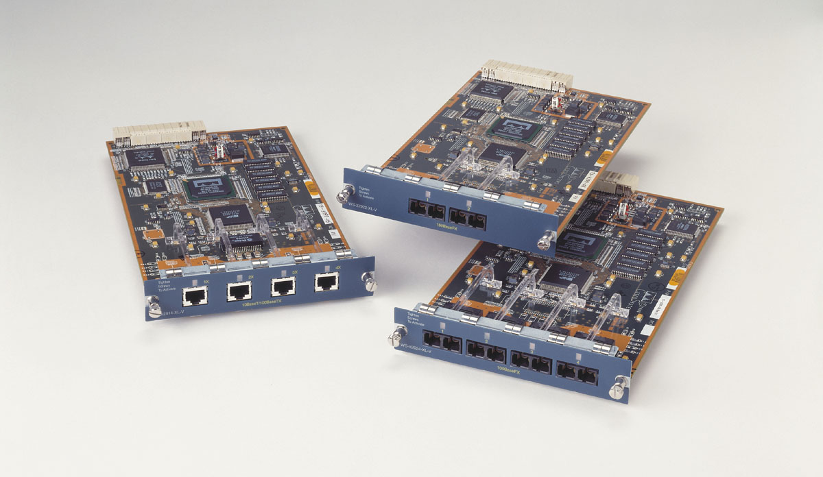
Catalyst 2900 XL Module
ISL/802.1Q VLAN 模块
  4-port 10/100 TX
  2-port 100BaseFX
  4-port 100BaseFX
  ISL/802.1Q
Gigabit Ethernet 模块
  单端口1000BaseX 插槽模块
  支持ISL/802.1Q
ISL/802.1Q VLAN 模块
ATM 模块
  单端口 OC-3 ATM 模块，包括:
  UTP非屏蔽双绞线
  多模光纤
  单模光纤 (10 Km)
  长距离单模光纤(40 Km)
0543_12F9_c4
© 1998, Cisco Systems, Inc.
Notes:
高性能桌面连接(从10/100到桌面)
Catalyst 2912XL、Catalyst 2924XL、Catalyst 2924CXL和Catalyst 2924MXL都可以作为高性能的解决方案部署，直接给桌面提供10/100的带宽。固定配置的Catalyst 2912XL和Catalyst 2924XL提供了最低的每端口价格。Catalyst 2924CXL含有两个100BaseFX端口，适合需要通过光缆在较长距离(长达2公里)安装连接100 Mbps的以太网络。Catalyst 2924MXL交换机目前适用10BaseT/100BaseTX和100BaseFX扩展模块，将来能够适用更加广泛的上连模块。所有Catalyst 2900XL产品通过Fast Ether Channel(支持多个端口的集合，在交换机、服务器和其他关键网络站之间提供冗余高带宽连接)。
企业工作组和服务器集合
Catalyst 2924MXL将在配线间中部署，用于集合工作组网络设备，例如快速以太网集线器、以太网集线器和交换机以及工作组服务器。Fast EtherChannel技术允许客户在逻辑上“捆绑”多个快速以太网链路，从而创建一个连接企业或园区主干网的大容量上行链路。未来的高速模块将允许客户灵活地升级他们的网络，保护他们先前对Catalyst 2924M XL的投资。
分布式中型园区集合
12端口Catalyst 2912MFXL对于通过中小型园区环境的100BaseFX光纤连接集合地理位置分散的快速以太网工作组非常理想。2个高速上行链路插槽能使用户另外增加多达8个100BaseFX或10BaseT/100BaseT端口。未来高速模块将允许客户灵活地升级他们的网络，保护他们的最初投资。
适合中小型网络的工作组和服务器集合
24端口Catalyst 2924M XL可以用作中小型企业(SMB)灵活、可扩展的网络主干。该交换机非常适合集合网络资源，给中小型企业中的单个用户和工作组提供专用的10或100Mbps连接。2个高速上行链路插槽能使用户另外增加多达8个 100BaseFX或10BaseT/100BaseT端口。

Slide 34



Catalyst 2950 Series
  所有端口均为线速交换
  每秒6,600,000包的转发速率
  每秒8.8G位的交换矩阵
  每个端口都支持QoS, 802.1Q VLAN Trunking
  价格与Catalyst 2900系列相近
  每端口可达到200Mbps
  通过Fast EtherChannel® and Gigabit Etherchannel®进行带宽聚合

Slide 35
交换机及路由器常用的模式介绍
用户模式
特权模式
全局配置模式

Slide 36
交换机的用户模式
说明
  交换机启动成功后的初始模式,查看和检查交换机的配置，提示符为switch>
.

Slide 37
交换机的特权模式
说明
  从用户模式切换进入,可进行更详细检查和配置,提示符为switch#

Slide 38
全局配置模式及其它配置模式
说明
  路由器的全局配置模式用于施加会影响整个系统的配置语句，全局配置模式又可以分为其它模式,提示符为 switch(config)#
其它配置模式

Slide 39
2-1.交换机1900/2950基本操作
CISCO 1900/2950 显示IOS的相关信息
switch#show version
Cisco Catalyst 1900/2820 Edition Software Version V9.00.05
Copyright ©cisco systems,Inc.1993-1999
…..
…………….
CISCO1900交换机 设置IP地址
switch#config t
Switch(config)#ip address 192.168.0.1 255.255.255.0
CISCO2950交换机 设置IP地址
switch#config t
Switch(config)#interface vlan 1
Switch(config-if)#ip address 192.168.0.1 255.255.255.0

Slide 40
交换机1900/2950基本操作
CISCO1900/2950交换机 设置默认网关
switch#config t
Switch（config)#ip default-gateway 192.168.0.254
设置接口工作模式
switch#config t
Switch(config)#int e0/1
Switch(config-if)#duplex {auto|full|full-flow-control|half}

Slide 41
交换机1900/2950基本操作
CISCO1900/2950交换机 设置交换机主机名
switch#config t
Switch(config)#hostname SwitchA
CISCO1900 设置exec口令
Switch(config)#enable password level 1-15 cisco
CISCO2950 密码设置
Switch(config)# enable password／secret cisco 设置特权密码
Switch(config)#line vty 0 4 设置VTY密码
Switch(config-line)#login
Switch(config-line)#password cisco
Switch(config)#line console 0 设置控制台密码
Switch(config-line)#login
Switch(config-line)#password cisco

Slide 42
交换机1900/2950基本操作
恢复1900的密码
1.按住mode键，启动交换机
2.输入S，选择接口调试模式
3.输入F，恢复出厂设置
恢复2900的密码
1.按住mode键，启动交换机
2.switch:flash_init
3.switch:load_helper
4.switch:rename flash:/config.text flash:/config.old
5.switch:boot(提示时输入n)
6.switch>enable
7.switch#copy flash:/config.old flash:/config.text
8.switch#copy flash:/config.text system:/running-config

Slide 43
2-2.管理交换机的MAC地址表
查看MAC地址表
Switch#show mac-address-table
清空MAC地址表
Switch#clear mac-address-table
添加静态MAC记录
Switch(config)#mac-address-table permanent 0000.0000.0000 ethernet 0/1

Slide 44
删除静态MAC记录
Switch(config)#no mac-address-table permanent 0000.0000.0000 ethernet 0/1
设置受限静态MAC记录
Switch(config)# mac-address-table restricted static 1111.1111.1111 e0/4 e0/1
配置端口安全
Switch(config)#int e0/1
Siwthc(config-if)#port secure max-mac-count 20
Switch(config)# address-violation suspend

Slide 45
管理交换机的配置文件
Cisco1900/2950交换机的文件查看命令
Cisco1900/2950交换机的文件删除命令
Cisco1900/2950交换机各种端口进入命令

Slide 46
实验:
交换机的基本操作
交换机IOS和配置文件管理

